Slide 1
Comparisons of adjectives
΄Όταν συγκρίνουμε δύο ανθρώπους ή πράγματα :
για μονοσύλλαβα ή δισύλλαβα επίθετα : προσθέτουμε –er
tall – taller than ψηλός – ψηλότερος από
για μεγαλύτερα επίθετα : προσθέτουμε more πριν
από το επίθετο
Difficult – more difficult than
Δύσκολος – δυσκολότερος από

Slide 2
Παραδείγματα
Susan is taller than Mary
History is easier than Maths
The Nile is longer than the Amazon river
I live in a bigger house than my neighbour
My sister has got curlier hair than mine
Swimming in the open sea is more difficult than swimming in a pool.
I find reading books more interesting than watching TV.

Slide 3
Ορθογραφία
Για επίθετα που τελειώνουν σε –y και προηγείται σύμφωνο, η κατάληξη γίνεται – ier
Easy – easier
΄Οσα επίθετα καταλήγουν σε -e παίρνουν μόνο το –r σαν κατάληξη
Safe – safer
΄Οσα επίθετα είναι μονοσύλλαβα και καταλήγουν σε σύμφωνο με φωνήεν πριν, διπλασιάζουν το τελικό σύμφωνο.
Big - bigger

Slide 4
Yπερθετικός βαθμός
Όταν συγκρίνουμε έναν άνθρωπο ή πράγμα με όλους ή όλα τα υπόλοιπα της κατηγορίας του
Προσθέτουμε την κατάληξη –est για μονοσύλλαβα ή δισύλλαβα επίθετα
Short – the shortest of all/at school/in the class
Προσθέτουμε το the most μπροστά από μεγαλύτερα επίθετα
Difficult - the most difficult of all/at school

Slide 5
Παραδείγματα
My sister is the most loveable girl at school
She always eats the most unusual kind of food
You can buy the cheapest equipment in this shop
This is the dirtiest beach I have ever swum in
Even the smallest insects can be dangerous
‘Jaws’ was the most frightening film I have seen

Slide 6
Aνώμαλα επίθετα
Τα παρακάτω επίθετα δεν ακολουθούν τους παρακάτω κανόνες, αλλά σχηματίζονται :
Good – better than – the best
Bad – worse than – the worst
Far – farther/further than – the farthest/furthest
Little – less than – the least
Many/much – more than –the most

Slide 7
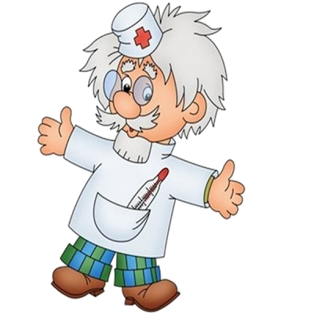
- Doctor, I have a big problem. I have three expensive cars. My children go to the best schools. My wife buys the most expensive clothes. Generally, we live better than royalty.
So, what exactly is the problem?
I only earn 70 euros a week.
from ‘Round Up 6’ English Grammar Practice Express Publishing

